Slide 1
Bootstrap
Programa tu Futuro
Agosto 2020

Slide 2

Bootstrap
Twitter Bootstrap es un framework o conjunto de herramientas de Código abierto para diseño de sitios y aplicaciones.
Bootstrap está basado en HTML, CSS y JavaScript; Contiene plantillas de diseño con tipografía, formularios, botones, cuadros, menús de navegación y otros elementos de diseño.

Slide 3
Bootstrap
Utiliza un conjunto de buenas prácticas de diseño.
Utiliza HTML5 y CSS3.
Contiene una lista extensa de componentes.
Incluye funcionalidades Javascript.
Posee un esquema de grilla de 12 columnas.
Es una herramienta sencilla y ágil para el desarrollo de interfaces web.
Tiene una gran comunidad.
Extensa documentación traducida en varios idiomas

Slide 4
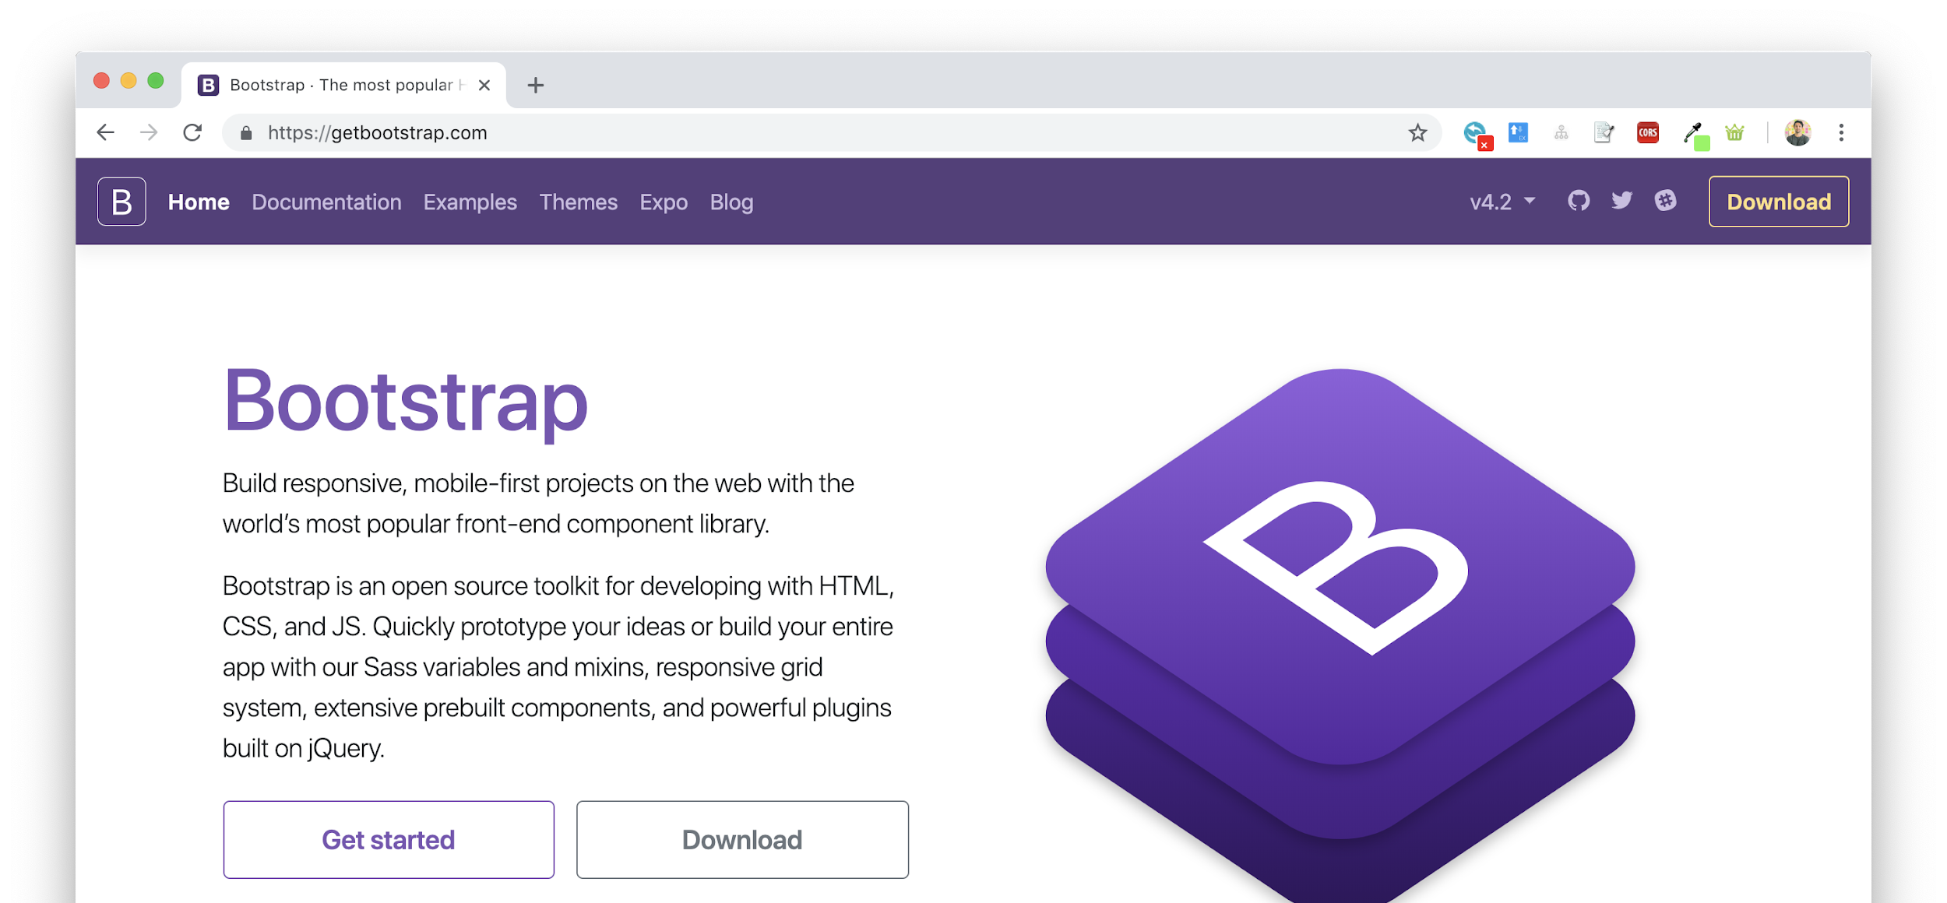
Bootstrap
http://getbootstrap.com/
Para utilizar bootstrap, lo primero que necesitamos, es indicar que usaremos HTML5 en nuestra página.

Slide 5
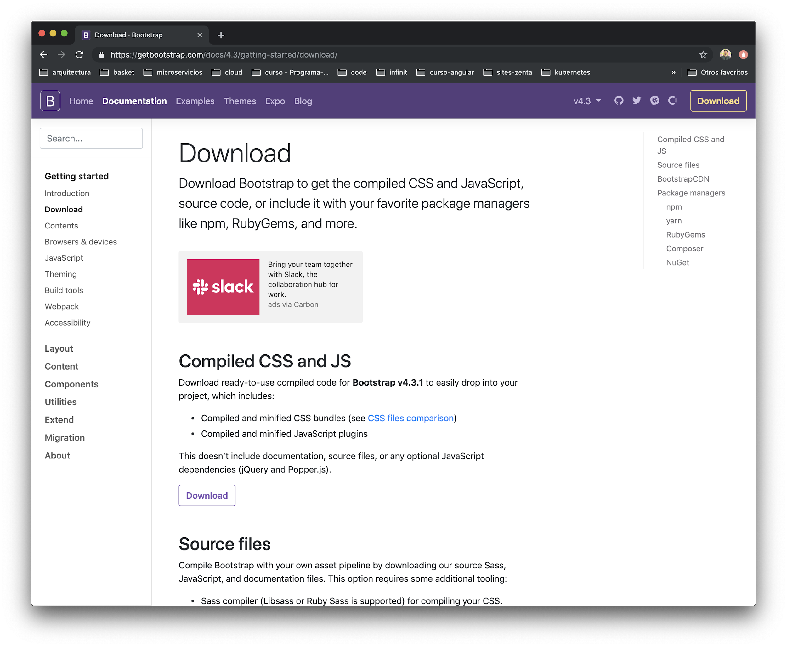
Bootstrap

Slide 6
Bootstrap
Incluir la hoja de estilo de bootstrap en nuestro html, en la sección <head>
<link rel="stylesheet" href="https://stackpath.bootstrapcdn.com/bootstrap/4.3.1/css/bootstrap.min.css" integrity="sha384-ggOyR0iXCbMQv3Xipma34MD+dH/1fQ784/j6cY/iJTQUOhcWr7x9JvoRxT2MZw1T" crossorigin="anonymous">

Slide 7

Bootstrap
Incluir la siguiente etiqueta para hacer nuestro diseño responsivo (que se ajuste al dispositivo). Incluirlo en la sección <head>
<meta name="viewport"
content="width=device-width, initial-scale=1, shrink-to-fit=no">

Slide 8
Bootstrap
Bootstrap requiere un elemento contenedor para envolver los contenidos del sitio y del sistema de rejillas. Usted puede elegir uno de los dos contenedores para usar en sus proyectos.
Use la clase .container para un diseño responsivo con tamaño fijo.
<div class="container">
<!-- Content here -->
</div>

Slide 9
Bootstrap
Use la clase .container-fluid para un contenedor de ancho total, que abarcara todo el ancho del viewport.
<div class="container-fluid">
<!-- Content here -->
</div>

Slide 10
Bootstrap
// Small devices (landscape phones, 576px and up)
@media (min-width: 576px) { ... }
// Medium devices (tablets, 768px and up)
@media (min-width: 768px) { ... }
// Large devices (desktops, 992px and up)
@media (min-width: 992px) { ... }
// Extra large devices (large desktops, 1200px and up)
@media (min-width: 1200px) { ... }

Slide 11
Bootstrap
Use la clase .img-fluid para adaptar tus imágenes al tamaño del dispositivo.
<img class="img-fluid" src="imagen.jpg" >

Slide 12

Bootstrap
<img src="..." alt="..." class="img-thumbnail">

Slide 13

Bootstrap
<div class="text-center">
<img src="..." class="rounded" alt="...">
</div>

Slide 14
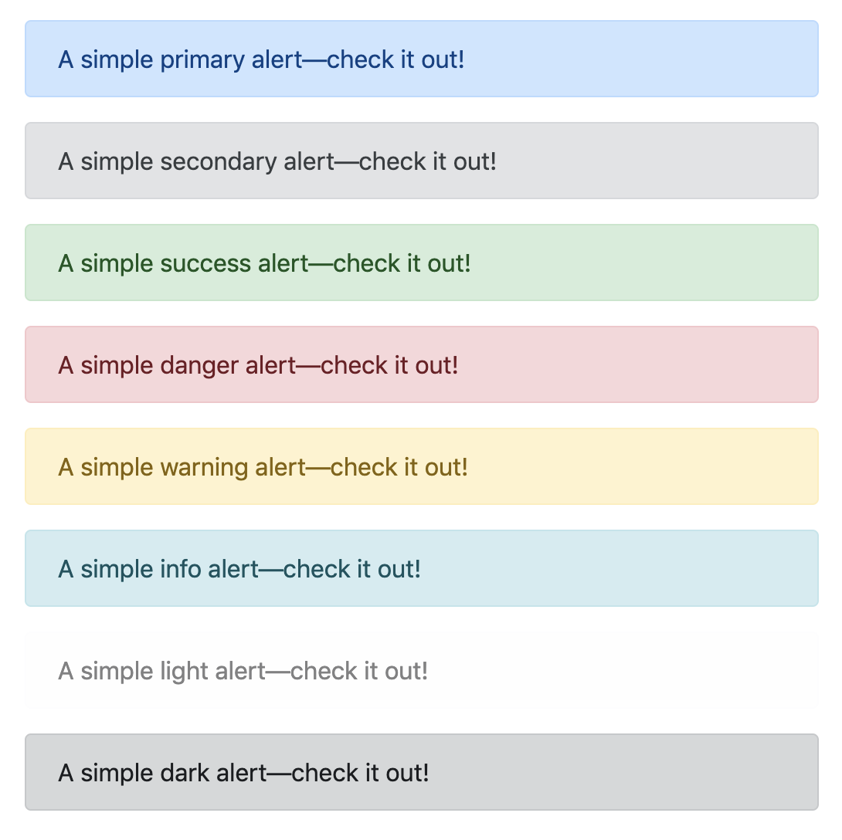
Bootstrap
<div class="alert alert-primary" role="alert">
A simple primary alert—check it out!
</div>
<div class="alert alert-secondary" role="alert">
A simple secondary alert—check it out!
</div>
<div class="alert alert-success" role="alert">
A simple success alert—check it out!
</div>
<div class="alert alert-danger" role="alert">
A simple danger alert—check it out!
</div>
<div class="alert alert-warning" role="alert">
A simple warning alert—check it out!
</div>
<div class="alert alert-info" role="alert">
A simple info alert—check it out!
</div>
<div class="alert alert-light" role="alert">
A simple light alert—check it out!
</div>
<div class="alert alert-dark" role="alert">
A simple dark alert—check it out!
</div>

Slide 15
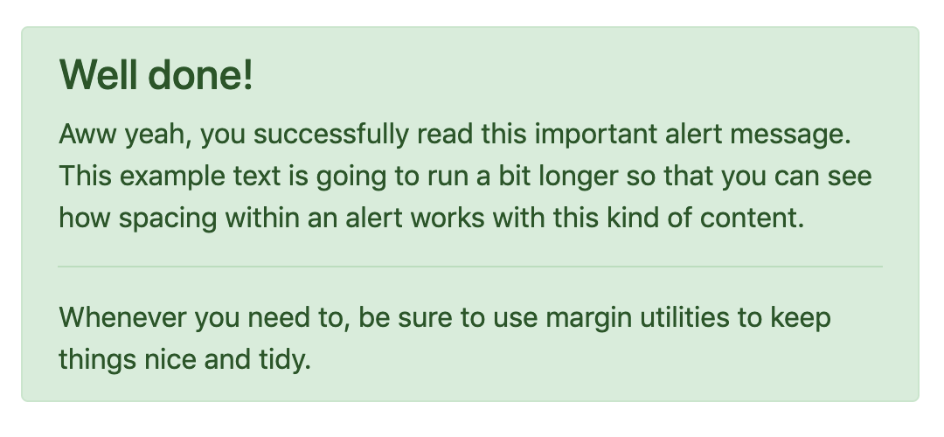
Bootstrap
<div class="alert alert-success" role="alert">
<h4 class="alert-heading">Well done!</h4>
<p>Aww yeah, you successfully read this important alert message. This example text is going to run a bit longer so that you can see how spacing within an alert works with this kind of content.</p>
<hr>
<p class="mb-0">Whenever you need to, be sure to use margin utilities to keep things nice and tidy.</p>
</div>

Slide 16
Bootstrap
<button type="button" class="btn btn-primary">Primary</button>
<button type="button" class="btn btn-secondary">Secondary</button>
<button type="button" class="btn btn-success">Success</button>
<button type="button" class="btn btn-danger">Danger</button>
<button type="button" class="btn btn-warning">Warning</button>
<button type="button" class="btn btn-info">Info</button>
<button type="button" class="btn btn-light">Light</button>
<button type="button" class="btn btn-dark">Dark</button>
<button type="button" class="btn btn-link">Link</button>

Slide 17
Bootstrap
<button type="button" class="btn btn-outline-primary">Primary</button>
<button type="button" class="btn btn-outline-secondary">Secondary</button>
<button type="button" class="btn btn-outline-success">Success</button>
<button type="button" class="btn btn-outline-danger">Danger</button>
<button type="button" class="btn btn-outline-warning">Warning</button>
<button type="button" class="btn btn-outline-info">Info</button>
<button type="button" class="btn btn-outline-light">Light</button>
<button type="button" class="btn btn-outline-dark">Dark</button>

Slide 18

Bootstrap
<button type="button" class="btn btn-primary btn-lg">
Large button
</button>
<button type="button" class="btn btn-secondary btn-lg">
Large button
</button>

Slide 19

Bootstrap
<button type="button" class="btn btn-primary btn-sm">
Small button
</button>
<button type="button" class="btn btn-secondary btn-sm">
Small button
</button>

Slide 20

Bootstrap
<button type="button" class="btn btn-primary btn-lg btn-block">Block level button</button>
<button type="button" class="btn btn-secondary btn-lg btn-block">Block level button</button>

Slide 21
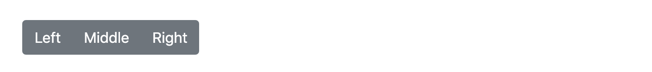
Bootstrap
<div class="btn-group" role="group" aria-label="Basic example">
<button type="button" class="btn btn-secondary">Left</button>
<button type="button" class="btn btn-secondary">Middle</button>
<button type="button" class="btn btn-secondary">Right</button>
</div>

Slide 22
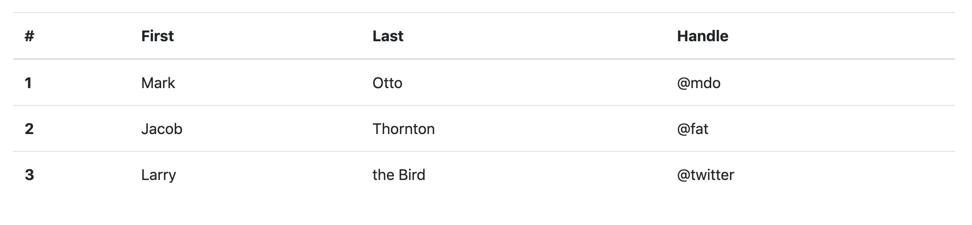
Bootstrap

Slide 23
Bootstrap
<table class="table">
<thead>
<tr>
<th scope="col">#</th>
<th scope="col">First</th>
<th scope="col">Last</th>
<th scope="col">Handle</th>
</tr>
</thead>
<tbody>
<tr>
<th scope="row">1</th>
<td>Mark</td>
<td>Otto</td>
<td>@mdo</td>
</tr>
<tr>
<th scope="row">2</th>
<td>Jacob</td>
<td>Thornton</td>
<td>@fat</td>
</tr>
<tr>
<th scope="row">3</th>
<td>Larry</td>
<td>the Bird</td>
<td>@twitter</td>
</tr>
</tbody>
</table>

Slide 24
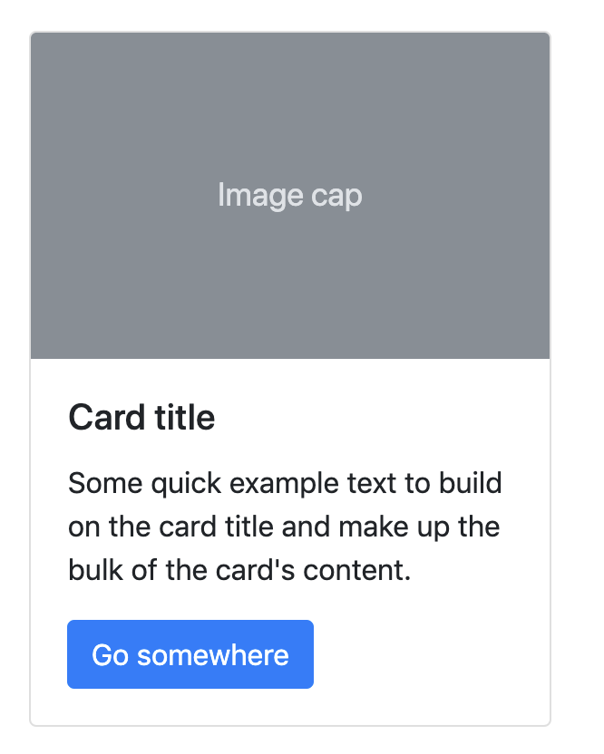
Bootstrap
<div class="card" style="width: 18rem;">
<img src="..." class="card-img-top" alt="...">
<div class="card-body">
<h5 class="card-title">Card title</h5>
<p class="card-text">
Some quick example text to build on the card title and make up the bulk of the card's content.
</p>
<a href="#" class="btn btn-primary">
Go somewhere
</a>
</div>
</div>

Slide 25
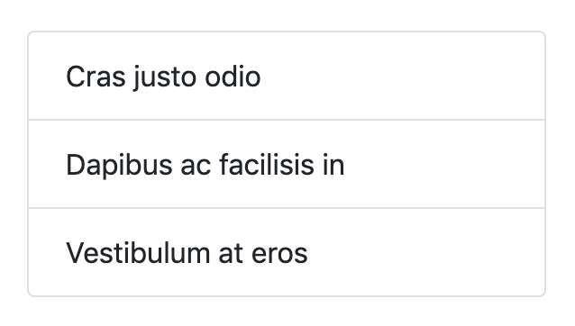
Bootstrap
<div class="card" style="width: 18rem;">
<ul class="list-group list-group-flush">
<li class="list-group-item">
Cras justo odio
</li>
<li class="list-group-item">
Dapibus ac facilisis in
</li>
<li class="list-group-item">
Vestibulum at eros
</li>
</ul>
</div>

Slide 26
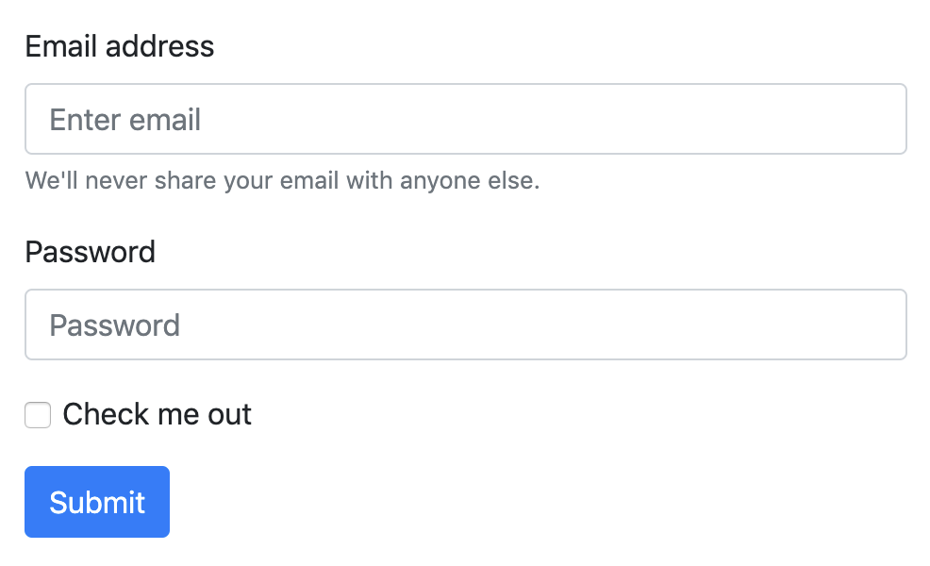
Bootstrap

Slide 27
Bootstrap
<form>
<div class="form-group">
<label for="idInputEmail">Email address</label>
<input type="email" class="form-control" id="idInputEmail" placeholder="Enter email">
<small id="emailHelp" class="form-text text-muted">
We'll never share your email with anyone else.
</small>
</div>
<div class="form-group">
<label for="idInputPassword1">Password</label>
<input type="password" class="form-control" id="idInputPassword1" placeholder="Password">
</div>
<div class="form-group form-check">
<input type="checkbox" class="form-check-input" id="exampleCheck1">
<label class="form-check-label" for="exampleCheck1">Check me out</label>
</div>
<button type="submit" class="btn btn-primary">Submit</button>
</form>

Slide 28

Bootstrap
<div class="spinner-border" role="status">
<span class="sr-only">Loading...</span>
</div>

Slide 29
Bootstrap - Sistema de Grilla
El diseño de páginas basado en rejilla se realiza mediante filas y columnas donde se colocan los contenidos.
Las filas siempre se definen dentro de un contenedor de tipo .container o de tipo .container-fluid.
Las filas se utilizan para agrupar horizontalmente a varias columnas.
La separación entre columnas se realiza aplicando padding. Para contrarrestar sus efectos en la primera y última columnas, las filas (elementos .row) aplican márgenes negativos.

Slide 30
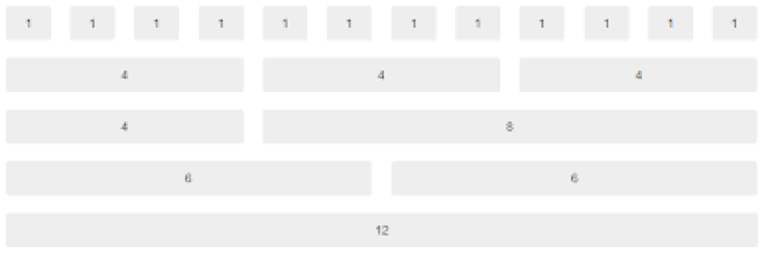
Bootstrap

Slide 31
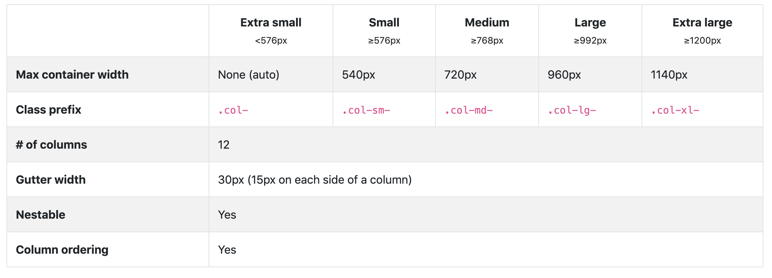
Bootstrap

Slide 32
Bootstrap
<div class="container">
<div class="row">
<div class="col-sm">
One of three columns
</div>
<div class="col-sm">
One of three columns
</div>
<div class="col-sm">
One of three columns
</div>
</div>
</div>

Slide 33
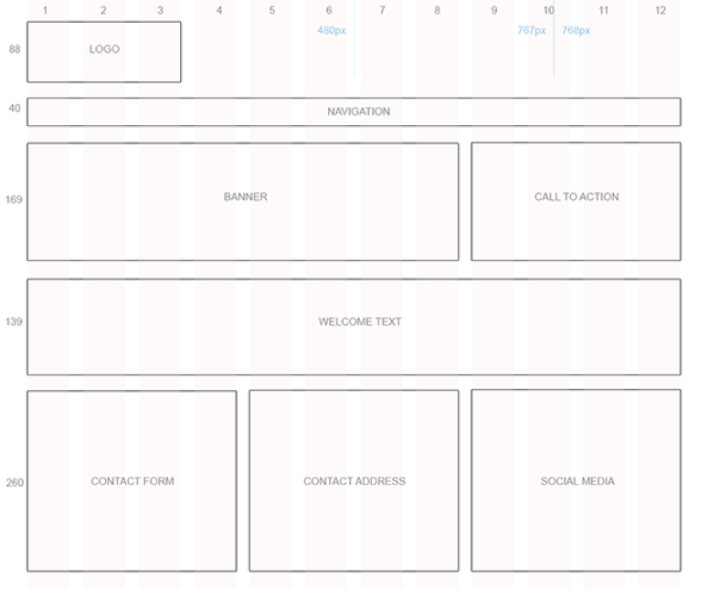
Bootstrap - Ejercicio
Diseñe la siguiente interfaz guiado por el grid System de Bootstrap

Slide 34
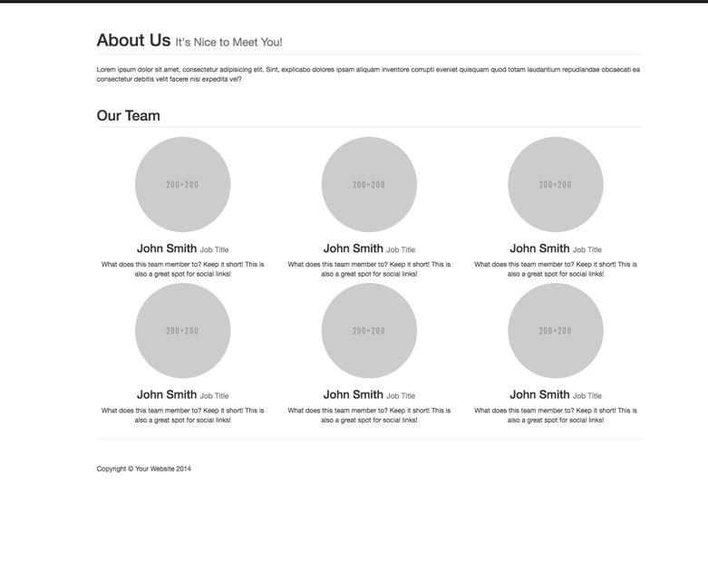
Bootstrap - Ejercicio
Diseñe la siguiente interfaz guiado por el grid System de Bootstrap

Slide 35
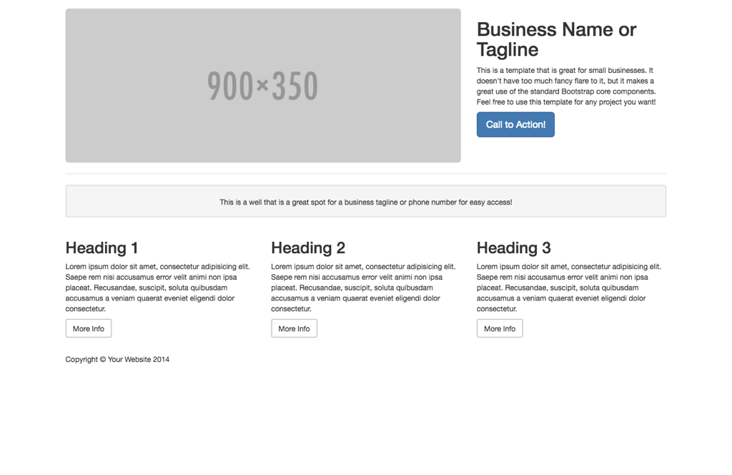
Bootstrap
Diseñe la siguiente interfaz guiado por el grid System de Bootstrap

